Slide 1
实验E6：图像结构1
钟 凡
zhongfan@sdu.edu.cn

Slide 2
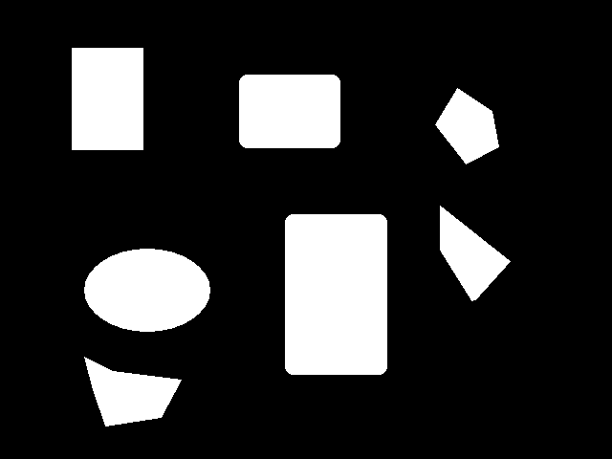

实验6.1 连通域
实现图像的快速连通域算法，可以提取出图像中的连通域，并将不同连通域用不同颜色显示。
对一个二值图像，删除较小的前景区域，只保留最大的一个。
输入
输出

Slide 3
实验6.2 距离变换
了解OpenCV的距离变换函数distanceTransform，使用合适的测试图像进行测试，并将距离场可视化输出。

